Slide 1
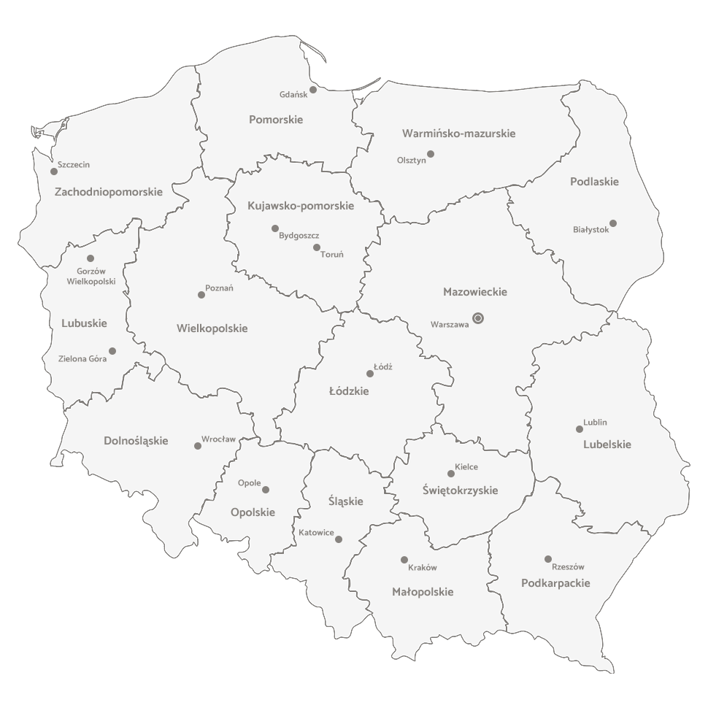
USTRÓJ SAMORZĄDU TERYTORIALNEGO
mgr KARINA PILARZ

Slide 2
SAMORZĄD TERYTORIALNY
„samorząd” -> niem. Selbstverwaltung (selbst – samodzielny, verwaltung – zarząd)
w doktrynie po raz pierwszy pojawiło się za sprawą J. A. Schlettweina – użył go w pracy z 1799 r. w odniesieniu do gospodarki państwowej, przeciwstawiając je merkantylistycznej formie gospodarowania; w tym samym czasie pojawiło się także pojęcie pouvoir municipial, które podkreślało samodzielność gmin wobec państwa
S. Fundowicz, Decentralizacja administracji publicznej w Polsce, Lublin 2005, s. 93
obecnie pojęcie samorządu terytorialnego jest powszechnie znane i używane, zarówno w doktrynie, jak i w prawodawstwie;
mimo to nie została sformułowana jedna, stosowana przez wszystkich definicja, co przyczynia się do wielości i niejednolitości funkcjonujących określeń

Slide 3
TEORIE SAMORZĄDU W DOKTRYNIE PRAWA
TEORIA NATURALISTYCZNA
całkowita niezależność samorządu od państwa;
TEORIA PAŃSTWOWA
państwo wykonuje władzę przez swoje organy, ale część władzy może niejako odstąpić korporacjom samorządowym;
istotą samorządu w tej koncepcji jest zatem wykonywanie praw zwierzchnich, przekazanych korporacjom przez państwo, co czynią poprzez wybrane przez siebie organy
gmina jako instytucja równa państwu, stanowiącego federację gmin, z których to gmin państwo mogło wywodzić swoje prawa
UJĘCIE POLITYCZNE
samorząd ogranicza się do samorządności personalnej i jest traktowany jako honorowy udział osób fizycznych w wykonywaniu zadań państwa
J. Jendrośka, Teorie samorządu terytorialnego, [w:] J. Boć (red.), Prawo administracyjne, Wrocław 2010, s. 182-183.
B. Dolnicki, Samorząd terytorialny, Warszawa 2016, s. 22.

Slide 4
J. Panejko
podkreślał, że istotą samorządu jest niezależność od władz centralnych, zaś samodzielność stanowi istotę decentralizacji;
samorząd definiował jako „opartą na przepisach ustawy zdecentralizowaną administrację państwową, wykonywaną przez lokalne organy, niepodległe hierarchicznie innym organom i samodzielne w granicach ustawy i ogólnego porządku prawnego”.
J. Panejko, Geneza i podstawy samorządu europejskiego, Warszawa 1990, s. 96-97.
T. Bigo
definiował samorząd jako „decentralizację administracji publicznej, której samodzielnemi podmiotami są korporacje, powołane do tego przez ustawę”;
za element indywidualizujący samorząd i wyodrębniający go ze struktury administracyjnej uważał osobowość prawną jednostek samorządowych;
korporacyjność osób prawnych, czyli podmiotów administracji, uznawał za istotną cechę samorządu, nie uważał z kolei za ważną cechę zdolności majątkowej, choć przyznawał, że z reguły jest ona atrybutem związków samorządowych;
odrzucał koncepcję prawa do imperium podmiotów samorządowych, co argumentował faktem braku w ustawodawstwie normy, na podstawie której takie prawo można skonstruować;
jego zdaniem podmioty samorządu nie panują nad nikim, są jedynie podmiotem praw, które realizowane są przy pomocy swoistych sankcji – bezpośredniego przymusu.
T. Bigo, Związki publiczno-prawne w świetle ustawodawstwa polskiego, Warszawa 1990, s. 141-142, 151-153.

Slide 5
SŁOWNIK JĘZYKA POLSKIEGO
SAMORZĄD
samodzielne i niezależne wykonywanie pewnych funkcji o charakterze administracyjnym przez grupę osób wybranych przez jakąś społeczność;
grupa osób sprawujących takie funkcje
SAMORZĄDNY
samodzielnie kierujący swą działalnością

Slide 6
DECENTRALIZACJA
System organizacyjny administracji, w którym poszczególne podmioty administrujące posiadają określone w sposób precyzyjny kompetencje, ustalane lub przekazywane w drodze ustawowej z poziomu wyższych organów oraz realizowane w samodzielny sposób, podlegając w tym zakresie wyłącznie nadzorowi weryfikacyjnemu. Specyfika nadzoru weryfikacyjnego polega natomiast na fakcie, że jest on sprawowany z punktu widzenia tylko jednego kryterium, a mianowicie kryterium legalności (zgodności z prawem) .
J. Boć (red.), Prawo administracyjne, Wrocław 2010, s. 236-237.

Slide 7
DEFINICJA AUTORSKA
Samorząd terytorialny to wyraz zasady decentralizacji władzy publicznej, w ramach której korporacja terytorialna wykonuje zadania publiczne w imieniu własnym i na własną odpowiedzialność, poprzez wybrane przez siebie organy, posiadając w tym zakresie prawnie chronioną samodzielność i brak hierarchicznego podporządkowania, a podlegając jedynie nadzorowi weryfikacyjnemu z punktu widzenia legalności.

Slide 8
JEDNOSTKA SAMORZĄDU TERYTORIALNEGO (JST)
podobnie jak samorząd terytorialny, funkcjonuje zarówno w języku prawnym, jak i prawniczym;
sformułowanie to stosowane jest w aktach normatywnych (również w ustawie zasadniczej) oraz w doktrynie;
nie została sformułowana jego definicja legalna, co jest przyczyną niejasności terminologicznych oraz częstego synonimicznego stosowania sformułowań samorząd terytorialny oraz jednostka samorządu terytorialnego – nie tylko w doktrynie, ale również w ustawodawstwie;
P. Lisowski – samorząd terytorialny to samozarządzanie czy też samoadministrowanie terytorialne, natomiast jednostka samorządu terytorialnego to jednostka samozarządzająca (samoadministrująca) się terytorialnie.
P. Lisowski, Samorząd terytorialny a jednostka samorządu terytorialnego – rozważania semantyczne, [w:] J. Supernat (red.), Między tradycją a przyszłością w nauce prawa administracyjnego. Księga jubileuszowa dedykowana Profesorowi Janowi Bociowi, Wrocław 2009, s. 439-440; zob. wskazane przez Autora przykładowe nieścisłości w stosowaniu niniejszych pojęć w polskim prawodawstwie.
P. Lisowski, Relacje strukturalne w polskim samorządzie terytorialnym, Wrocław 2013, s. 207-208.

Slide 9
Ustrój samorządu terytorialnego w Polsce zorganizowano na trzech poziomach – istnieją trzy kategorie jednostek samorządowych – gmina, powiat oraz województwo;
P. Lisowski zaznacza jednak, że mimo braku jakichkolwiek wątpliwości odnośnie do tego, że gmina i powiat są JST, samorządowe ustawy ustrojowe nie określają ich tym mianem w sposób bezpośredni; kwalifikują je do tej kategorii jedynie w sposób pośredni, na przykład w przepisach dotyczących form współdziałania;
wyjątek stanowi ustawa samorządowa dotycząca samorządu regionalnego (województwa), która w art. 7 stanowi: „Ustrój województwa jako jednostki samorządu terytorialnego określa statut województwa uchwalony po uzgodnieniu z Prezesem Rady Ministrów” – tym samym kwalifikuje województwo expressis verbis jako jednostkę samorządu terytorialnego;
sytuacja braku bezpośredniego określenia gminy i powiatu jako JST nie powinna mieć miejsca, zwłaszcza biorąc pod uwagę fakt, że jednostka samorządu terytorialnego to pojęcie używane przez ustawodawcę konstytucyjnego, a z treści art. 164 wprost wynika, że gmina (i pozostałe, nienazwane podmioty samorządowe), traktowane są przez ustawę zasadniczą jako jednostki samorządu terytorialnego. Jak jednak zauważa P. Lisowski, również w Konstytucji RP nie uniknięto jednak pewnych nieścisłości terminologiczno-pojęciowych. Mowa o art. 171, który w ust. 1 stanowi, że działalność samorządu terytorialnego podlega nadzorowi z punktu widzenia legalności, natomiast w art. 171 ust. 2 wyliczone zostają organy nadzoru na działalnością jednostek samorządu terytorialnego.

Slide 10
Państwo zawsze zostawi sobie pewien zakres władzy, która nigdy nie przejdzie całkowicie w ręce samorządu, jeśli, oczywiście, chce istnieć.
ADMINISTRACJA SAMORZĄDU TERYTORIALNEGO
KSZTAŁTOWANIE SAMORZĄDU W CZASIE ZABORÓW POD WPŁYWEM FRANCUSKIM I NIEMIECKIM;
PO ODZYSKANIU NIEPODLEGŁOŚCI PRZYJĘCIE ROZWIĄZAŃ WŁAŚCIWYCH DLA PAŃSTW ZABORCZYCH;
KONSTYTUCJA MARCOWA – UJEDNOLICONY, TRÓJSTOPNIOWY SYSTEM SAMORZĄDU TERYTORIALNEGO;
USTAWA Z DNIA 20 MARCA 1950 R. O TERENOWYCH ORGANACH JEDNOLITEJ WŁADZY PAŃSTWOWEJ – LIKWIDACJA SAMORZĄDU TERYTORIALNEGO – RADY NARODOWE;
PRZYWRÓCENIE SAMORZĄDU: 1990 – GMINY, 1998 – POWIAT I WOJEWÓDZTWO.

Slide 11
Normatywne wyznaczenie podstaw organizacji i funkcjonowania samorządu terytorialnego i jego jednostek
Konstytucja RP
Art. 87
Źródłami powszechnie obowiązującego prawa Rzeczypospolitej Polskiej są: Konstytucja, ustawy, ratyfikowane umowy międzynarodowe oraz rozporządzenia.
Źródłami powszechnie obowiązującego prawa Rzeczypospolitej Polskiej są na obszarze działania organów, które je ustanowiły, akty prawa miejscowego.
Art. 94
Organy samorządu terytorialnego oraz terenowe organy administracji rządowej, na podstawie i w granicach upoważnień zawartych w ustawie, ustanawiają akty prawa miejscowego obowiązujące na obszarze działania tych organów. Zasady i tryb wydawania aktów prawa miejscowego określa ustawa.

Slide 12
Źródła prawa międzynarodowego i europejskiego
Europejska Karta Samorządu Lokalnego, sporządzona w Strasburgu dnia 15 października 1985 r. (Dz. U. z 1994 r. Nr 124, poz. 607 ze sprost.), dalej EKSL
Europejska Karta Samorządu Regionalnego przyjęta na IV Sesji Kongresu Władz Lokalnych i Regionalnych w dniach 3-5 czerwca 1997 r. w Strasburgu (brak oficjalnego tekstu)
Traktat o funkcjonowaniu Unii Europejskiej, wersja skonsolidowana (Dz. Urz. UE z dnia 26 października 2012 r. C 326/01)
Rozporządzenie (WE) nr 1059/2003 Parlamentu Europejskiego i Rady z dnia 26 maja 2003 r. w sprawie ustalenia wspólnej klasyfikacji Jednostek Terytorialnych do Celów Statystycznych (NUTS) (Dz. Urz. UE L 154/1)
Europejska konwencja ramowa o współpracy transgranicznej między wspólnotami i władzami terytorialnymi, sporządzona w Madrycie dnia 21 maja 1980 r. (Dz. U. z 1993 r. Nr 61, poz. 287)

Slide 13
Przykłady wyroków, w których Trybunał Konstytucyjny orzekał o zgodności aktów prawnych z EKSL
Wyrok Trybunału Konstytucyjnego z dnia 21 października 2008 r., sygn. akt P 2/08 (OTK ZU 8A/2008, poz. 139)
Trybunał orzekł o niezgodności przepisu ustawy o komercjalizacji, restrukturyzacji i prywatyzacji przedsiębiorstwa państwowego „Polskie Koleje Państwowe” z art. 4 ust. 2 i 6 EKSL
Wyrok Trybunału Konstytucyjnego z dnia 23 października 2012 r., sygn. akt U 1/10 (OTK ZU 9A/2012, poz. 108)
Trybunał orzekł, że badane przepisy rozporządzenia Ministra Edukacji Narodowej w sprawie placówek doskonalenia nauczycieli są zgodne z art. 16 ust. 2 Konstytucji oraz art. 4 ust. 2 EKSL
Wyrok Trybunału Konstytucyjnego z dnia 4 marca 2014 r., sygn. akt K 13/11 (OTK ZU3A/2014, poz. 28)
Trybunał orzekł, że badane przepisy ustawy o dochodach jednostek samorządu terytorialnego w zakresie, w jakim nie gwarantują województwom zachowania istotnej części dochodów własnych dla realizacji zadań własnych nie są niezgodne z art. 9 ust. 5 EKSL

Slide 14
2. Źródła prawa krajowego
Konstytucja Rzeczypospolitej Polskiej z dnia 2 kwietnia 1997 r. (Dz. U. Nr 78, poz. 483 z późn. zm.)
ustawa z dnia 24 lipca 1998 r. o wprowadzeniu zasadniczego trójstopniowego podziału terytorialnego państwa (Dz. U. Nr 96, poz. 603 z późn. zm.)
ustawa z dnia 8 marca 1990 r. o samorządzie gminnym (Dz. U. z 2021 r., poz. 1372), dalej usg
ustawa z dnia 5 czerwca 1998 r. o samorządzie powiatowym (Dz. U. z 2020 r., poz. 920 z późn.zm.), dalej usp
ustawa z dnia 5 czerwca 1998 r. o samorządzie województwa (Dz. U. z 2020 r., poz. 1668 z późn. zm.), dalej usw
ustawa z dnia 15 marca 2002 r. o ustroju miasta stołecznego Warszawy (Dz. U. z 2018 r., poz. 1817)
ustawa z dnia 9 marca 2017 r. o związku metropolitalnym w województwie śląskim (Dz. U. z 2021 r., poz. 1277)
ustawa z dnia 28 lipca 2005 r. o lecznictwie uzdrowiskowym, uzdrowiskach i obszarach ochrony uzdrowiskowej oraz o gminach uzdrowiskowych (Dz. U. z 2021 r., poz. 1301)

Slide 15
PODSTAWY PRAWNE – KONSTYTUCJA RP
Art. 15. Konstytucji RP
1. Ustrój terytorialny Rzeczypospolitej Polskiej zapewnia decentralizację władzy publicznej.
2. Zasadniczy podział terytorialny państwa uwzględniający więzi społeczne, gospodarcze lub kulturowe i zapewniający jednostkom terytorialnym zdolność wykonywania zadań publicznych określa ustawa.

Slide 16
Gmina to jedyny związek, który posiada tak bardzo naturalny charakter, że powstaje samorzutnie tam, gdzie gromadzą się ludzie -> A. de Tocqueville „O demokracji w Ameryce”
Art. 163. Samorząd terytorialny wykonuje zadania publiczne nie zastrzeżone przez Konstytucję lub ustawy dla organów innych władz publicznych. -> DOMNIEMANIE KOMPETENCJI SAMORZĄDU
Art. 164. 1. Podstawową jednostką samorządu terytorialnego jest gmina.
2. Inne jednostki samorządu regionalnego albo lokalnego i regionalnego określa ustawa.
3. Gmina wykonuje wszystkie zadania samorządu terytorialnego nie zastrzeżone dla innych jednostek samorządu terytorialnego. -> DOMNIEMANIE KOMPETECJI GMINY

Slide 17
NADZÓR WERYFIKACYJNY
Art. 171. 1. Działalność samorządu terytorialnego podlega nadzorowi z punktu widzenia legalności.
2. Organami nadzoru nad działalnością jednostek samorządu terytorialnego są Prezes Rady Ministrów i wojewodowie, a w zakresie spraw finansowych regionalne izby obrachunkowe.
3. Sejm, na wniosek Prezesa Rady Ministrów, może rozwiązać organ stanowiący samorządu terytorialnego, jeżeli organ ten rażąco narusza Konstytucję lub ustawy. -> środek o charakterze nadzorczym !!!

Slide 18
ustawa z dnia 14 czerwca 1960 r. - Kodeks postępowania administracyjnego (Dz. U. z 2021 r., poz. 735 z późn. zm.)
ustawa z dnia 25 lipca 2002 r. - Prawo o ustroju sądów administracyjnych (Dz. U. z 2021 r., poz. 137)
ustawa z dnia 30 sierpnia 2002 r. - Prawo o postępowaniu przed sądami administracyjnymi (Dz. U. z 2019 r., poz. 2325 z późn. zm.)
ustawa z dnia 27 sierpnia 2009 r. o finansach publicznych (Dz. U. z 2021 r., poz. 305 z późn. zm.)
ustawa z dnia 12 stycznia 1991 r. o podatkach i opłatach lokalnych (Dz. U. z 2019 r., poz. 1170 z późn. zm.)
ustawa z dnia 15 listopada 1984 r., o podatku rolnym (Dz. U. z 2020 r., poz. 333)
ustawa z dnia 30 października 2002 r. o podatku leśnym (Dz. U. z 2019 r., poz. 888)
ustawa z dnia 29 września 1994 r. o rachunkowości (Dz. U. z 2021 r., poz. 217)
ustawa o odpowiedzialności za naruszenie dyscypliny finansów publicznych (Dz. U. z 2021 r., poz. 289)

Slide 19
ustawa z dnia 20 lipca 2000 r. o ogłaszaniu aktów normatywnych i niektórych innych aktów prawnych (Dz. U. z 2019 r., poz. 1461)
ustawa z dnia 7 października 1992 r. o regionalnych izbach obrachunkowych (Dz. U. z 2019 r., poz. 2137)
ustawa z dnia 12 października 1994 r. o samorządowych kolegiach odwoławczych (Dz. U. z 2018 r., poz. 570)
ustawa z dnia 5 stycznia 2011 r. - Kodeks wyborczy (Dz. U. z 2020 r., poz. 1319 z późn. zm.)
ustawa z dnia 21 sierpnia 1997 r. o ograniczeniu prowadzenia działalności gospodarczej przez osoby pełniące funkcje publiczne (Dz. U. z 2019 r., poz. 2399)
ustawa z dnia 17 lutego 2005 r. o informatyzacji działalności podmiotów realizujących zadania publiczne (Dz. U. z 2021 r., poz. 670 z późn. zm.)
ustawa z dnia 15 września 2000 r. o referendum lokalnym (Dz. U. z 2019 r., poz. 741)
ustawa z dnia 6 września 2001 r. o dostępie do informacji publicznej (Dz. U. z 2020 r., poz. 2176)
ustawa z dnia 21 listopada 2008 r. o pracownikach samorządowych (Dz. U. z 2019 r., poz. 1282)
ustawa z dnia 13 listopada 2003 r. o dochodach jednostek samorządu terytorialnego (Dz. U. z 2021 r., poz. 38 z późn. zm.)

Slide 20
ustawa z dnia 6 stycznia 2005 r. o mniejszościach narodowych i etnicznych oraz o języku regionalnym (Dz. U. z 2017 r., poz. 823)
ustawa z dnia 19 grudnia 2008 r. o partnerstwie publiczno-prywatnym (Dz. U. z 2020 r., poz. 711 z późn. zm.)
ustawa z dnia 7 listopada 2008 r. o europejskim ugrupowaniu współpracy terytorialnej (Dz. U. z 2021 r., poz. 1219)
ustawa z dnia 15 września 2000 r. o zasadach przystępowania jednostek samorządu terytorialnego do międzynarodowych zrzeszeń społeczności lokalnych i regionalnych (Dz. U. Nr 91, poz. 1009 z późn. zm.)
ustawa z dnia 6 grudnia 2006 r. o zasadach prowadzenia polityki rozwoju (Dz. U. z 2021 r., poz. 1057)
ustawa z dnia 20 grudnia 1996 r. o gospodarce komunalnej (Dz. U. z 2020 r., poz. 679)
ustawa z dnia 27 marca 2003 r. o planowaniu i zagospodarowaniu przestrzennym (Dz. U. z 2021 r., poz. 741 z późn. zm.)
ustawa z dnia 9 października 2015 r. o rewitalizacji (Dz. U. z 2021 r., poz. 485)
ustawa z dnia 21 sierpnia 1997 r. o gospodarce nieruchomościami (Dz. U. z 2020 r. poz. 1990 z późn. zm.)
ustawa z dnia 3 października 2008 r. o udostępnianiu informacji o środowisku i jego ochronie, udziale społeczeństwa w ochronie środowiska oraz o ocenach oddziaływania na środowisko (Dz. U. z 2021 r., poz. 247 z późn. zm.)

Slide 21
ustawa z dnia 29 sierpnia 2002 r. o stanie wojennym oraz o kompetencjach Naczelnego Dowódcy Sił Zbrojnych i zasadach jego podległości konstytucyjnym organom Rzeczypospolitej Polskiej (Dz. U. z 2017 r., poz. 1932)
ustawa z dnia 21 czerwca 2002 r. o stanie wyjątkowym (Dz. U. z 2017 r., poz. 1928)
ustawa z dnia 18 kwietnia 2002 r. o stanie klęski żywiołowej (Dz. U. z 2017 r., poz. 1897)

